Slide 1
Szülői Fórum 2025.03.19.

Slide 2
Fenntartó
Budapest Főváros III. kerület
Óbuda-Békásmegyer Önkormányzata Címe: 1033. Budapest, Fő tér 2. Szociális, Köznevelési és Kulturális Főosztály:
1033. Budapest, Fő tér 2. Főosztályvezető: Károly Katalin Köznevelési referens: Horányi Anna

Slide 3
Törvényi háttér
A 2011. évi CXC. Törvény a nemzeti köznevelésről
EMMI rendelet a nevelési-oktatási intézmények működéséről
Gyermekvédelmi törvény
Az óvodai nevelés országos alapprogramja )
Önkormányzati rendeletek
Állami Népegészségügyi és Tisztiorvosi Szolgálat előírásai
Nemzeti Élelmiszerlánc-biztonsági Hivatal előírásai
Intézményi dokumentumok

Slide 4
Törvényi értelmezés
A 2011. évi CXC. Törvény a nemzeti köznevelésről:
A 8. § (1) bekezdése kimondja, hogy „A gyermek abban az évben, amelynek augusztus 31. napjáig a harmadik életévét betölti, a nevelési év kezdő napjától legalább napi négy órában óvodai foglalkozáson vesz részt.”
Amennyiben a gyermek augusztus 31. után tölti be a harmadik életévét, akkor csak a következő évben lesz óvodaköteles. Ha bölcsődei jogviszonya van, akkor maradjon a megszokott környezetében.
Azok a gyermekek, akik adott év január 1. és augusztus 31. között töltik be a 3. életévüket, kötelesek a kijelölt időpontban jelentkezni az óvodába.
A Köznevelési törvény lehetővé teszi, hogy az óvoda felvegye azt a gyermeket is, aki harmadik életévét a felvételtől számított fél éven belül betölti, feltéve, hogy minden más óvodaköteles gyermek felvételi kérelme teljesíthető.
.

Slide 5
Törvényi értelmezés
A sajátos nevelési igényű gyermekeket nevelő óvodába való felvételhez a szakértői és rehabilitációs bizottság javaslata szükséges. A sajátos nevelési igényű gyermekek óvodai nevelése az e célra létrehozott gyógypedagógiai intézményben, konduktív pedagógiai intézményben, óvodai csoportban, vagy a többi gyermekkel részben vagy egészben együtt, azonos óvodai csoportban történhet. (Nkt. 47. § (3) bek)
Óvodáink szakértői kijelölés alapján fogadnak sajátos nevelési igényű gyermekeket.
A nem magyar állampolgár kiskorú óvodai beíratásánál a szülőnek igazolnia kell azt is, hogy milyen jogcímen tartózkodik a gyermek Magyarország területén. (Nkt. 92. §).

Slide 6
Törvényi értelmezés
A szülő - tárgyév április 15. napjáig benyújtott - kérelme alapján a gyermek jogos érdekét szem előtt tartva, annak az évnek az augusztus 31. napjáig, amelyben a gyermek a negyedik életévét betölti, a Kormány rendeletében kijelölt szerv felmentheti az óvodai foglalkozáson való részvétel alól, ha a gyermek családi körülményei, sajátos helyzete indokolja.
Ez a szerv: Budapest Főváros Kormányhivatala III. Kerületi Hivatala (Telefon: 8963-543) Formanyomtatvány kérhető: hatosag@03kh.bfkh.gov.hu
Amennyiben az óvodai nevelésre kötelezett gyermek az óvodakötelezettségét külföldön teljesíti, a szülő köteles arról a beiratkozás idejének jogszabályban előírt utolsó határnapját (május 20.) követő 15 napon belül, azaz 2025. június 4-ig írásban értesíteni az Oktatási Hivatalt. https://ohtan.oh.gov.hu/

Slide 7
Törvényi értelmezés
Az óvoda vezetője a felvételi döntést írásban, a szülő hozzájárulása estén elektronikus úton közli a szülővel.
A felvételi döntés ellen a közléstől számított 15 napon belül kérelmet nyújthat be a szülő.
Az „óvodakötelezettség” azokra a gyermekekre vonatkozik, akik 2022-ban születtek és 2025. augusztus 31-ig betöltik a 3. életévüket, illetve azokra a gyermekekre, akik már elmúltak 3 évesek, de eddig még nem jártak óvodába.

Slide 8
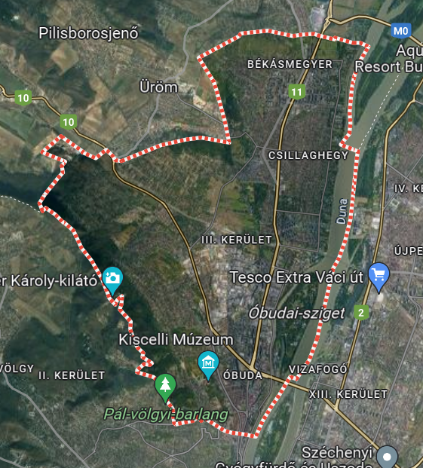
Intézményeink…
11 intézmény - 32 épület
137 csoport
920 óvodaköteles gyerek
11 színes pedagógiai program
2 speciális program (kerületi körzethatárral):
Százszorszép Óvoda (max. 25 fő)
OVI+ program (7 csoport, max. 100-112 fő)

Slide 9
Óvoda neve | Épületek száma | Csoportok száma | Gyermek-létszám
Békásmegyer
Cseresznyevirág Művészeti Óvoda (3) | 2 | 11 | 249
Gyermeksziget Montessori Óvoda | 2 | 11 | 234
Óbudai Mesevilág Óvoda | 4 | 18 | 338
Közép - Óbuda
Óbudai Almáskert Óvoda (1) | 3 | 12 | 245
Óbudai Gyermekvilág Óvoda | 3 | 11 | 241
Pitypang Művészeti Óvoda | 4 | 12 | 259
Belső Óbuda
Ágoston Művészeti Óvoda | 3 | 13 | 270
Óbudai Hétpettyes Óvoda | 3 | 14 | 274
Óbudai Meseerdő Óvoda (2) | 4 | 14 | 283
Óbudai Százszorszép Óvoda | 2 | 9 | 205
Óbudai Vackor Óvoda | 2 | 12 | 265

Slide 10
Színes pedagógiai Programok
Óvodai nevelés a művészetek eszközeivel
Gyermekközpontú szemlélet
Montessori pedagógiai módszer
Környezet- mozgás- anyanyelvi pedagógiai program
Személyiség – egészség- fenntarthatóság- drámapedagógia
Néphagyomány
Kreativitás- kétnyelvű nevelés
Játék- mozgás- kommunikáció

Slide 11
Fenntartói támogatás
Alapítványok, közösségi költségvetés, pályázatok
Ingyenes úszás ( 4-7 éves korig)
Népzenei Program…
Múzeumlátogatás…
Tűzoltó Program…
Láthatósági mellény…
Bábozd zöldre…
Felelős gazdi program…
Szociális és gyermekvédelmi háló…
Egészségvédelmi intézkedések…
( allergia, diabetes..)

Slide 12
Gazdasági előírások
Az óvodai ellátás ingyenes
A gyermekek étkezési díja (685.-Ft/ nap/kerületi lakos;)
Ingyenes étkezés
(251.397.-/egy főre eső jövedelem kevesebb)
- szociálisan rászoruló családok
(rendszeres gyermekvédelmi kedvezmény)
- tartós beteg gyermek, vagy gyermek családtag
- 3 vagy több gyermeket nevelők
Diétás étkezés ( gasztroenterológus )

Slide 13
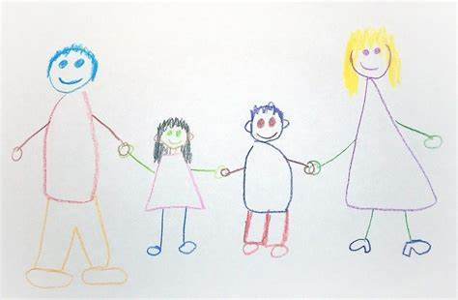
Óvodai előjegyzés
Óvodánkba csak III. kerületi gyermekek jelentkezhetnek.
A beiratkozáskor be kell mutatni:
- a gyermekének személyazonosítására alkalmas, a gyermek nevére kiállított személyi azonosítót és lakcímet igazoló hatósági igazolványt,
- a szülő személyi azonosító és lakcímet igazoló hatósági igazolványát (rendelet 20.§ (3)),
- nem magyar állampolgár kiskorú óvodai beíratásánál a szülőnek igazolnia kell azt is, hogy milyen jogcímen tartózkodik a gyermek Magyarország területén (Nkt.92.§).
- TAJ kártya

Slide 14
Beiratkozás dokumentumai
A beiratkozás alkalmával a szülőknek nyilatkozni kell a közös szülői felügyeleti jog gyakorlásáról.
Ahol csak az egyik szülő gyakorolja a szülői felügyeleti jogot, ott a következő dokumentumok valamelyike is szükséges: szülők nyilatkozata a szülői felügyeleti jog gyakorlásáról, másik szülő halotti anyakönyvi kivonata, gyámhivatal határozata, vagy a bíróság ítélete. Továbbá nyilatkozniuk kell a családi pótlékra jogosult nevéről is.
Jogcím igazolása külföldi állampolgár esetén
SNI-s gyermekek esetén Szakértői Bizottság javaslata
Oltási könyv

Slide 15
Jelentkezés időpontja 2025.05.12-15.
A jelentkezési lapot csak abba az óvodába kell benyújtani, ahová gyermeküket beíratni szeretnék.
A kérelmen kérjük, jelöljék meg, hogy amennyiben a választott óvoda nem tudja fogadni gyermeküket, hová kérik az átirányítást.
A körzetes óvoda kötelező felvételt biztosít.
https://obuda.hu/ugyintezes/ovodakereso/
Ha egy bölcsődés gyermek eléri az óvodaköteles kort, jelentkeznie kell a körzetes óvodában, nem automatikus az átvétele.
A felvételről az óvoda vezetője dönt, amelyről írásban értesíti a szülőt.
A beiratkozás 2025. május 12-15. között lesz. A részletekről az intézmény épületein, honlapján tájékozódhatnak.

Slide 16
Hol tájékozódhatnak?
Óvodai iránytű
Az Önkormányzat honlapja: www.obuda.hu
Facebook: Óbuda-Békásmegyer Önkormányzat Óvodái
Az óvodák nyílt napjai
Pedagógiai programok
Hirdetmény
https://www.facebook.com/oviplusz/
info@oviplusz.hu
ovoda@obuda.hu
https://obuda.hu/ugyintezes/ovodakereso/
https://obuda.hu/ugyintezes/ovodai-beiratkozas/

Slide 17
Kölcsönös bizalom…

Slide 18
Köszönöm a figyelmet! Kiss Anita köznevelési tanácsadó

